Slide 1


Trường tiểu học Hứa tạo
Môn: Toán
Bài: BẢNG CHIA 9

Slide 2

Thứ tư, ngày 17 tháng 11 năm 2023
Bài: Bảng chia 9 ( tiết 1)
( Xem sách trang 44)
Mục tiêu:
- Học thuộc bảng chia 9.
- Vận dụng bảng chia 9 vào thực hành tính và giải toán
A. Hoạt động có bản:

Slide 3
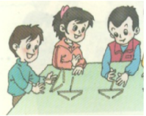
1. Chơi trò chơi “ Tiếp sức”:
Các em cùng nhau đọc nối tiếp bảng nhân 9.
Tìm các phép nhân có tích bằng 24, 18, 36.
? x ? = 24

Slide 4
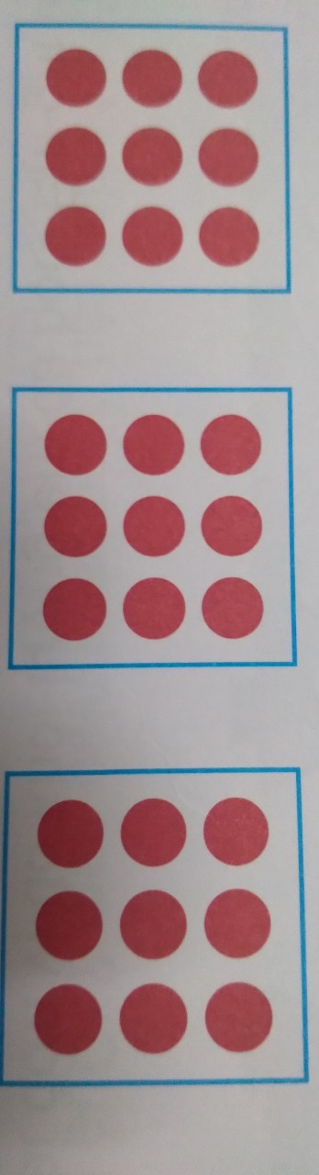
2. Thực hiện lần lượt các hoạt động và trả lời câu hỏi:
a) Lấy ra 3 tấm bìa, mỗi tấm bìa có 9 chấm tròn. Hỏi có tất cả bao nhiêu chấm tròn?
Ta có: 9 x 3 = 27;
có 27 chấm tròn.

Slide 5
2. Thực hiện lần lượt các hoạt động và trả lời câu hỏi:
b) Trên tấm bìa có tất cả 27 chấm tròn, mỗi tấm bìa có 9 chấm tròn. Hỏi có mấy chấm tròn?
Ta có: 27 : 9 = 3;
có 3 tấm bìa.
Em đọc:
9 x 3 = 27
27 : 9 = 3

Slide 6
3. a) Em hãy dựa vào bảng nhân 9 để tìm kết quả các phép chia dưới đây và viết vào vở.
1
7
9 : 9 = … 36 : 9 = … 63 : 9 = …
18 : 9 = … 45 : 9 = … 72 : 9 = …
27 : 9 = … 54 : 9 = … 81 : 9= …
90 : 9 = …
4
2
5
8
3
6
9
10

Slide 7
b) Đọc thuộc lòng bảng chia 7.
Em hãy đố bạn đọc thuộc bảng chia 9
BẢNG CHIA 9
9 : 9 = 1
18 : 9 = 2
27 : 9 = 3
36 : 9 = 4
45 : 9 = 5
54 : 9 = 6
63 : 9 = 7
72 : 9 = 8
81 : 9 = 9
90 : 9 = 10

Slide 8

4. Tính nhẩm:
36
63
81
45
9 x 4= … 9 x 7 = … 9 x 9 = … 9 x 5 = …
36 : 9 = … 63 : 9 = … 81 : 9 = … 45 : 9 = …
4
7
9
5

Slide 9



TIẾT HỌC KẾT THÚC
CHÚC THẦY CÔ VÀ CÁC EM SỨC KHỎE !

Slide 10
Thứ năm, ngày 18 tháng 11 năm 2023
Toán : Bảng chia 9 ( tiết 2)
( Xem sách trang 45)
Mục tiêu:
- Vận dụng bảng chia 9 vào thực hành tính và giải toán.
- Học thuộc bảng chia 9.
A. Hoạt động thực hành:

Slide 11

1. Tính nhẩm:
36 : 9 = …
18 : 9 = …
54 : 9 = …
9
90 : 9 = …
72 : 9 = …
63 : 9 = …
4
81 : 9 = …
45 : 9 = …
27 : 9 = …
10
2
5
8
6
3
7

Slide 12
2. Tính nhẩm:
72
45
54
9 x 8= … 9 x 5 = … 9 x 6 = …
72 : 9 = … 45 : 9 = … 54 : 9 = …
72 : 8 = … 45 : 5 = … 54 : 6 = …
8
5
6
9
9
9

Slide 13
3. Giải bài toán.
a) Có 36 bông hoa cắm vào các bình hoa, mỗi bình có 9 bông hoa. Hỏi cắm được mấy bình hoa ?
Bài giải
Số bình hoa cắm được là:
36 : 9 = 4 (bình)
Đáp số: 4 bình.

Slide 14
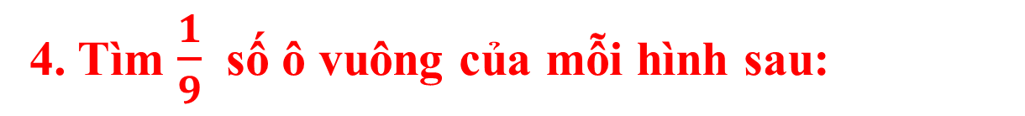
4. Tìm $\frac{1}{9}$ số ô vuông của mỗi hình sau:
Hình A
Hình B

Slide 15
TIẾT HỌC KẾT THÚC
CHÚC THẦY CÔ VÀ CÁC EM SỨC KHỎE !

